Slide 1
Исследование устойчивости круглой пластины, претерпевающей фазовое превращение
Магистерская дипломная работа
Выполнила
студентка гр. 3641503/90801 А.В. Капустина
Руководитель
Профессор ВШМПУ,
д-р физ.-мат. наук А.Б. Фрейдин

Slide 2
Актуальность задачи
Потребность в материалах, реагирующих на внешние воздействия заданным образом
Материалы с эффектом памяти формы (МПФ) активно применяются на практике и исследованию их свойств посвящено многих современных работ
При деформировании МПФ возможно мартенситное фазовое превращение части материала
При фазовом переходе меняются упругие модули, возникает деформация превращения $ε^{tr}$
Г.Ц.К. решетка аустенита ОЦК решетка мартенсита
Рис.1. Схема Бейна превращения аустенита в мартенсит¹
Notes:
Добавить ссылки

Slide 3
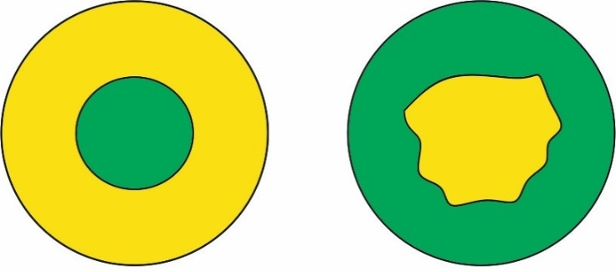
Проблемы устойчивости в задачах с фазовыми превращениями
Устойчивость положения межфазной границы
Исследована в работах В.А. Еремеева, А.Б. Фрейдина, Л.Л. Шариповой и др.
Для случая сферической и осевой симметрии показано, что межфазная граница устойчива, если материал внутренней фазы имеет больший модуль сдвига, чем материал внешней фазы.
Устойчивость элемента конструкции
При $ε^{tr}>0$ возможно появление областей сжимающих напряжений $⇒$ возможна потеря устойчивости плоского элемента конструкции.
Исследование устойчивости тонкой пластины, претерпевающей фазовое превращение
-
+
$$μ_{−}<μ_{+}$$
+
-

Slide 4
Постановка задачи
+
-
Рис 2. Внешний вид пластины и граничные условия
Рис. 3 Зависимость свободной энергии Гельмгольца от деформации
По внешнему краю:
Шарнирное опирание
Фиксированные радиальные перемещения
Область новой фазы находится в центре ($μ_{+}> μ_{−}$)
Поиск термодинамически равновесного двухфазного решения с осевой симметрией.
$$f(ε)=\left\{\begin{aligned}\frac{1}{2}ε ­:C_{−}:ε, &ε<ε_{ }^{∗} \\ γ+\frac{1}{2}(ε­ − ε_{+}^{tr}):C_{+}:(ε­ − ε_{+}^{tr}), &ε≥ε_{ }^{∗}\end{aligned}\right.$$
(1)
Два линейно-упругих материала

Slide 5
Цель работы – анализ устойчивости пластины, претерпевающей фазовое превращение. Задачи:
I. Для круговой пластины при плоском напряженном состоянии
Нахождение напряжений и деформаций при заданном радиусе области новой фазы
Определение термодинамически равновесного радиуса области новой фазы в зависимости от внешней деформации
II. Исследование устойчивости пластины, претерпевающей фазовое превращение
Аналитическая оценка момента потери устойчивости в зависимости от параметров пластины
Численное моделирование потери устойчивости пластины в Ansys

Slide 6
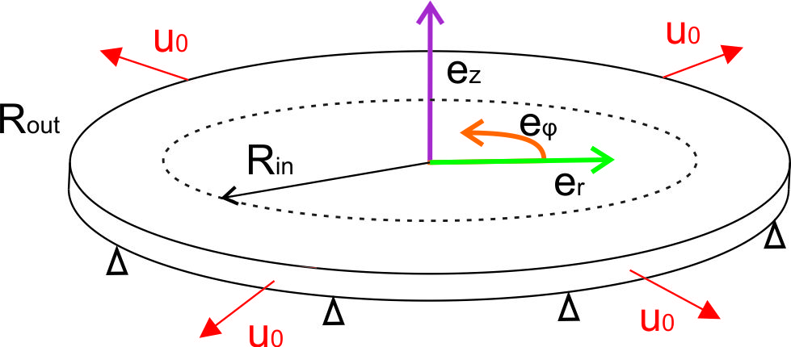
Плоское напряженное состояние
Уравнения равновесия в терминах перемещений (уравнение Ламе)
$$\left(∇⋅C⋅∇\right)⋅u+ρf=0.$$
Определение свободных констант из условий сшивания и граничных условий:
$u_{r}^{+}\left(R_{in}\right)=u_{r}^{−}(R_{in})$
$σ_{r}^{+}\left(R_{in}\right)=σ_{r}^{−}(R_{in})$
$u_{r}^{−}\left(R_{out}\right)=u_{0}$
$u_{r}^{+}\left(0\right)<∞ ⇒ { C}_{2}=0$
(2)
(7)
$$u_{r}^{+}=C_{1}r+\frac{C_{2}}{r}$$
$$u_{r}^{−}=C_{3}r+\frac{C_{4}}{r}$$
(8)
(3)
(9)
(4)
(10)
$$ε={\left(∇u\right)}^{s}$$
(5)
$$С_{2}=0; С_{1}, С_{3},С_{4}=F(R_{in},Ξ)$$
$$σ=F (С_{1},С_{2},С_{3},С_{4})$$
$Ξ$ – все константы материала
(11)
(12)
$$σ =C:\left(ε−ε^{tr}\right)$$
(6)

Slide 7
Равновесный радиус и напряжения во внутренней области
Уравнение равновесия на межфазной границе
$$\left[f\right] − <σ>:\left[ε\right]=0, <σ>=\frac{1}{2}\left(σ_{+}+σ_{−}\right), \left[.\right]={\left(.\right)}_{+}−{(.)}_{−}$$
В результате преобразований может быть записано следующим образом
$$\begin{aligned}γ−\frac{1}{2}σ_{+}:\left[B\right]:σ_{+}−σ_{+}:ε^{tr}+\frac{1}{2}m_{+}:S_{−}\left(n\right):m_{+}=0, \end{aligned}$$
где $B=C^{−1}$ тензор податливости материала,
$m_{+}=\left[B\right]:σ_{+}+ε^{tr}$тензор, характеризующий неоднородность в материале из-за наличия включения, тензор $S_{∓}\left(n\right)$ определяется как
$$\begin{aligned}S_{−}\left(n\right)=C_{−}:K_{−}\left(n\right):C_{−}−C_{−}\end{aligned}$$
где $K_{−}\left(n\right)=n⊗G_{−}\left(n\right)⊗n^{s},$ $G_{−}\left(n\right)={\left(n・C_{−}・n\right)}^{−1}.$
(13)
(14)
(15)
*См, например, Freidin A. B. On new phase inclusions in elastic solids //ZAMM‐Journal of Applied Mathematics and Mechanics/Zeitschrift für Angewandte Mathematik und Mechanik: Applied Mathematics and Mechanics. – 2007. – Т. 87. – №. 2. – С. 102-116.

Slide 8
Равновесный радиус и напряжения во внутренней области
В выражении (14) все компоненты могут быть выражены через константы материала и$σ_{+}$ - плоский круговой тензор. Выразим компоненты $σ_{+}$ из (14) через параметры материала:
$$σ_{r}=σ_{φ}=σ_{+}=F_{1}(Ξ)$$
В силу термодинамического условия равновесия радиус включения подстраивается под внешнее поле так, что $σ_{+}$ являются постоянной для данного материала величиной, не зависящей от радиуса включения. Выразим $C_{1}$через напряжения внутренней области (из уравнения (12))
$$C_{­1}(σ_{+},Ξ)=\frac{σ_{+}λ_{+}+θ^{tr}λ_{+}^{2}+2σ_{+}μ_{+}+6θ^{tr}λ_{+}μ_{+}+4θ^{tr}μ_{+}^{2}}{6λ_{+}μ_{+}+4μ_{+}^{2}}$$
Выразим радиус включения из определения константы $C_{1}$ (11)
$$R_{in}\left(C_{1},Ξ,u_{0}\right)=\frac{\sqrt{\left(−2C_{1}+θ^{tr}\right)S_{1}−2μ_{−}\left(C_{1}−u_{0}\right)+2S_{2}u_{0}}}{\sqrt{\left(−2C_{1}+θ^{tr}\right)S_{1}+2C_{1}S_{2}}},$$
Где $S_{1}(Ξ)=\frac{μ^{+}\left(3λ^{+}+2μ^{+}\right)}{λ^{+}+2μ^{+}}$, $S_{2}(Ξ)=\frac{μ^{−}\left(3λ^{−}+2μ^{−}\right)}{λ^{−}+2μ^{−}}$.
(16)
(17)
(18)

Slide 9
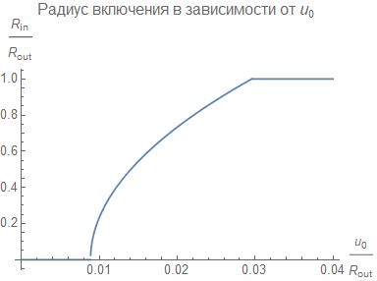
Определение радиуса включения
Численные параметры материалов, использованные для иллюстрации результатов:
$\text{k}\text{+}\text{ = 17}0 ГПа$
${\text{k}}_{−}\text{ =} 50 ГПа$
${\text{μ}}_{+}\text{ = }80 ГПа$
${\text{μ}}_{−}\text{ = }20$ ГПа
$θ^{tr}=0.03$
$γ=20\frac{МДж}{м^{2}}$
Напряжения в области новой фазы $σ+ = −133.5 МПа$

Slide 10
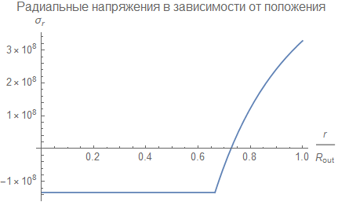
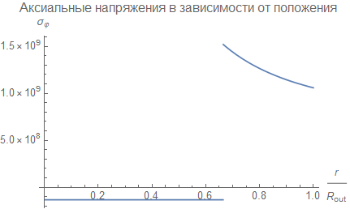
Радиальные и окружные напряжения (при $u_{0}=0.018{ R}_{out}$)

Slide 11
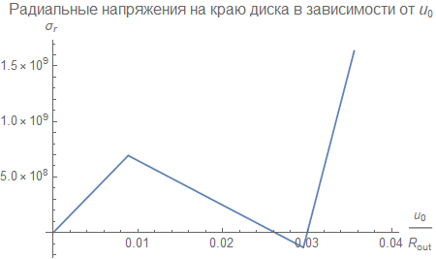
Напряжения на внешней границе диска в процессе деформирования

Slide 12
Оценка момента потери устойчивости
Потеря устойчивости круглой однородной пластины, защемленной по контуру (а)
$p_{crit}=\frac{K_{1}}{R_{in}^{2}}\frac{E h^{2}}{12(1−ν^{2})} K_{1}=14.68$
Для шарнирно опертой пластины (б)
$p_{crit}=\frac{K_{2}}{R_{in}^{2}}\frac{E h^{2}}{12(1−ν^{2})}, K_{2}=4.2$
а)
б)
(19)
а) Защемление и б) шарнирное закрепление пластинки
Для внутренней области составной пластины $σ_{+}$ постоянно, а значит $p_{crit}=σ_{+}$ заранее известно. Из формул (19, 20) можно найти верхнюю и нижнюю оценку момента потери устойчивости.
(20)
*См, например, Вольмир А. С. УСТОЙЧИВОСТЬ ДЕФОРМИРУЕМЫХ СИСТЕМ В 2 Ч. ЧАСТЬ 2. – 2019.

Slide 13
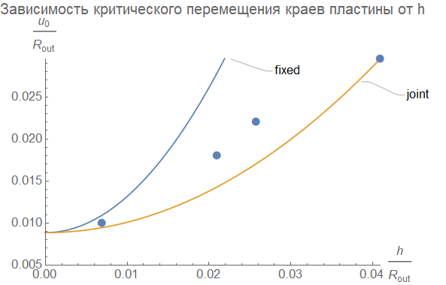
3. Оценка момента потери устойчивости
В
Б
Исходя из оценок
$$0.021<\frac{h}{R_{in}}<0.041$$
А

Slide 14
4. Численное моделирование потери устойчивости
$R_{in}\left(u_{0}\right)$ известно из решения задачи о равновесной границе.
$ε^{tr}$ моделируется при помощи температурного расширения
Пластине дается возмущение - начальный прогиб $Δz≈1$ мм ($R_{out}=1 м$)
Толщина пластины подбирается так, чтобы произошла потеря устойчивости
Проведено дополнительное исследование влияния начального прогиба

Slide 15
Построение модели
Используемая для расчётов сетка, $R_{in}=0.79R_{out}$
Проведено дополнительное исследование влияния размера элемента сетки на сходимость результата

Slide 16
Поле перемещений после потери устойчивости
А) $R_{in}=0.234 R_{out}$
Б) $R_{in}=0. 665 R_{out}$

Slide 17
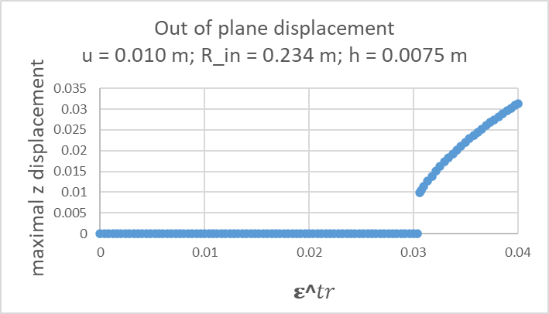
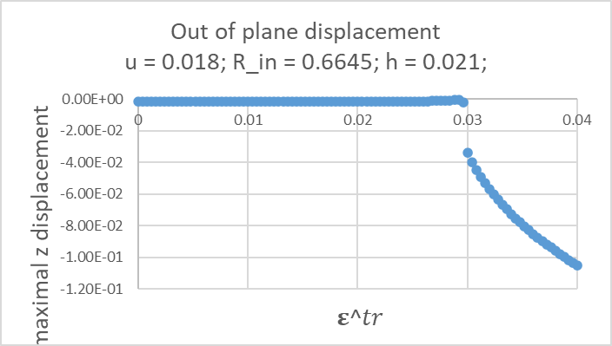
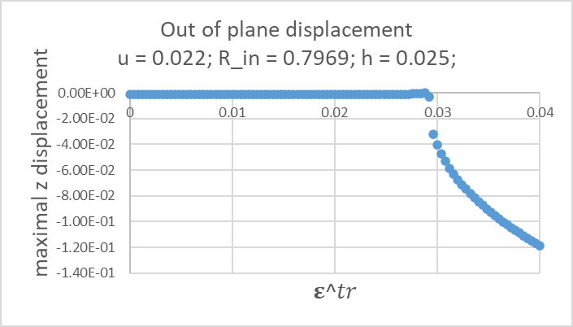
Результаты численного моделирования
А
Б
В
В
Б
А

Slide 18
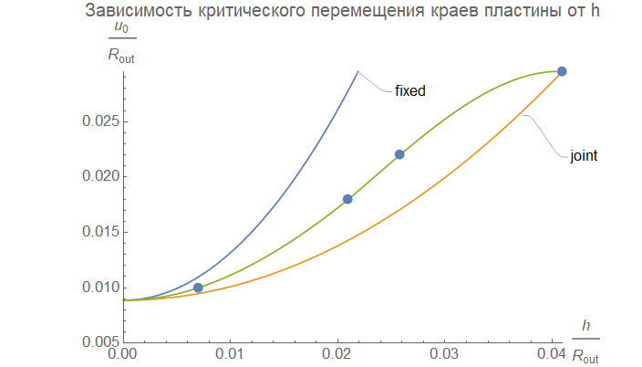
Анализ результатов моделирования

Slide 19
Выводы
В постановке плоского напряженного состояния исследована задача о фазовом превращении круглой пластины:
Найдены равновесный радиус включения новой фазы в зависимости от перемещения границ пластины.
Показано, что напряжения во внутренней области равновесной новой фазы являются постоянными и зависят только от свойств материала.
Получены аналитические оценки снизу и сверху для внешних деформаций в момент потери устойчивости пластины по потере устойчивости плоского состояния области новой фазы.
Проведено численное моделирование потери устойчивости пластины, претерпевающей локализованное фазовое превращение. Процедура позволяет установить момент потери устойчивости в зависимости от модулей упругости фаз, энергетического параметра и толщины пластины.

Slide 20
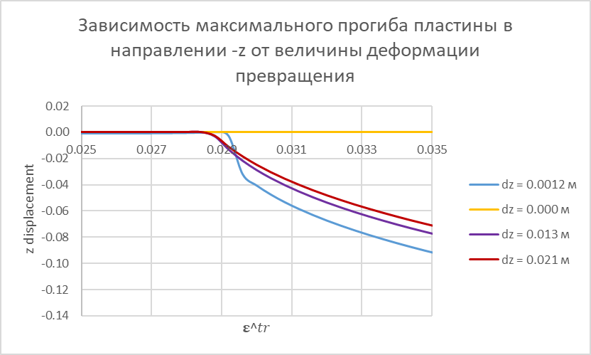
Влияние начального прогиба на процесс потери устойчивости пластины при постепенном увеличении деформации превращения

Slide 21
Анализ результатов численного моделирования

